Slide 1


模组常见问题培训

Slide 2
目录
CONTENT
1
数据包问题
2
距离问题
3
温漂问题
4
焦温档位问题
5
测温范围切换问题
6
冷热机问题
7
自动校温问题
8
其他问题

Slide 3
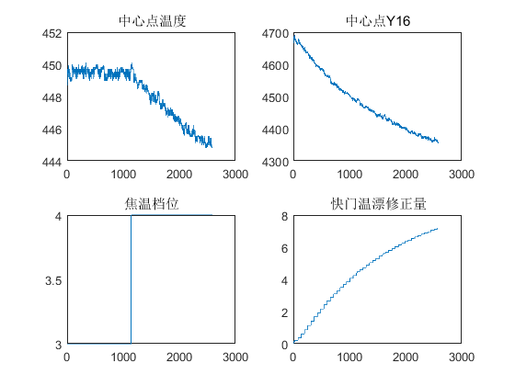
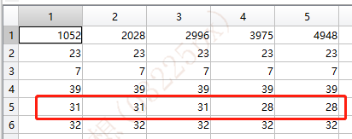
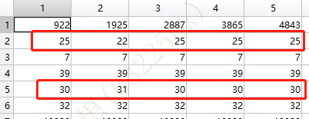
一.数据包问题
1.1 探测器参数问题
问题：数据包中不同焦温档位的探测器参数不一样。（应该相等）
典型案例：ZC11B项目工程样机校温时发现某些设备在切焦温档位前温度稳定，切档后温度一直下降，或者切焦温档前温度一直下降，切档后温度稳定。
问题分析：上位机采集软件存在BUG
解决方案：1.上位机采集软件打包时检查探测器参数是否一致；
2.算法提供MATLAB脚本批量检查探测器参数是否一致，并保存异常模组ID

Slide 4
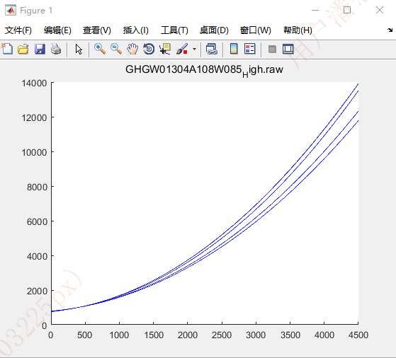
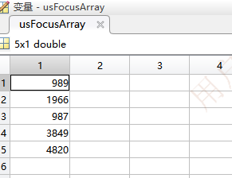
一.数据包问题
1.2 焦温问题
问题：数据包中不同焦温档位的焦温比较接近。（根据人体和工业应该有5℃或10℃的差值）
典型案例：优利德量产项目校温时发现某些设备在不同环温下测温时，温度偏差较大。
问题分析：产线采集员工异常操作，未改变焦温温控器设定温度。
解决方案：ITA库读取焦温数组时会比较焦温数组内各温度的差值，若较接近则判定为异常。

Slide 5
一.数据包问题
1.3 数据包扩容
问题：工业测温数据包未扩容，导致低温目标精度超出。（需要运行脚本扩容数据包）
典型案例：朗驰客户基于模组测温时，发现15℃以下的目标测温结果偏差较大。
问题分析：数据包未做扩容，未调整20℃以下目标曲线。
解决方案：1. 产线针对裸模组出货的任务，在采集完成后就运行脚本扩容，并上传扩容后的
数据包；
2. 制作数据包扩容工具发给终端客户，由客户自行完成数据包的扩容。

Slide 6
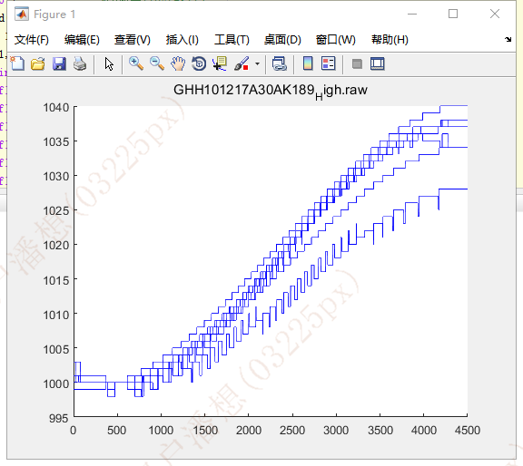
一.数据包问题
1.4 曲线问题
问题：曲线响应率异常，曲线两端差值较小。（正常应该在几千以上）
典型案例：优利德客户量产项目校温时，发现高温档容易饱和，200℃以上的目标温度上限
问题分析：生产人员操作错误
解决方案：优化采集软件中当前曲线异常判断机制；

Slide 7
二.距离相关问题
2.1 距离参数问题
问题：设置距离与实际作用距离不匹配。
典型案例：ZC11B项目距离设置大于3时，修改距离，温度无变化。
问题分析：SDK对距离参数做了限制，当距离大于3时，均为3。
解决方案：测温工程师开始测温前与SDK、软件相关同事确认所有测温参数；

Slide 8
二.距离相关问题
2.2 距离开关问题
问题：距离修正开关为开，修改距离温度无变化。
典型案例：ZC11B项目专家菜单2距离修正开关显示打开，但是设置不同距离时，测温结果无
变化。
问题分析：专家菜单1中还保留一个距离修正开关，优先级高于专家菜单2中的开关。
解决方案：测温工程师测试前与SDK、软件相关同事确认所有测温参数；

Slide 9
三.温漂问题
3.1 温漂参数未初始化
问题：打开温漂修正开关后，中心温度温度一直不变，设置温漂系数后变化。
典型案例：ZM04C升级程序后，温度一直不变。
问题分析：打印分析发现温漂修正量异常，定位到温漂修正系数未初始化。
解决方案：1.与SDK同事核对测温参数是否都设置初值；
2.测温代码检查各测温参数是否合理；

Slide 10
四.焦温档位问题
4.1 切档时温度跳变较大
问题：在切焦温档位时，温度跳动较大。
典型案例：ZC13A项目录温漂日志发现，在每次切焦温档位时，温度都会发生突变。
问题分析：焦温档位切换与焦温权重计算时时间未匹配。
解决方案：SDK外部刷新测温参数时间与测温库应一致；

Slide 11
四. 焦温档位问题
4.2焦温档位未切换成功
问题：常温校温好的设备，高低温下测温偏差较大。
典型案例：ZC11A项目原理样机验证全环温温度时，发现低环温时温度偏高，高环温时偏低。
问题分析：不同环温下测温曲线未切换，输入到测温库的焦温档位不对。
解决方案：SDK同事检查代码逻辑，优化；

Slide 12
五. 测温范围切换问题
问题：切换测温范围后，测温结果与成像效果不匹配。
典型案例：ZC11A项目原理样机校温时发现从高温档切至低温档后，对着100℃黑体测试结果
300℃，成像已经变化。
问题分析：ASIC处探测器参数和K已经切换至低温档，但MCU未切换测温曲线。
解决方案：SDK同事检查代码逻辑，优化；

Slide 13
六. 冷热机问题
问题：热开机测温结果与冷开机测温结果偏差较大。
典型案例：优利德客户ASIC方案测温验证后发现设备运行一段时间关机再开机测试比冷开机
测温结果偏低。
问题分析：快门温漂修正与开机快门温相关，运行一段时间后关机再开机快门温变高，导致
补偿量变小，温度降低。
解决方案：增加冷热机判断机制，ASIC板无RTC，由客户通过协议传输关机时间给ASIC；

Slide 14
七. 二次校温问题
7.1 自动校温失败
问题：ITA库二次校温失败。
典型案例：朗驰客户调用ITA库的二次校温接口进行自动校温，一直返回失败。
问题分析：分析日志，可以发现对三个黑体的误差值均为负数，说明Kb值范围设置对客户产
品不适用，需要重新调整Kb值范围。
解决方案：调整自动校温中Kb的范围或者调整Kb2的默认值，以确保最终Kb值合适。

Slide 15
七. 二次校温问题
7.1 自动校温失败
问题：ITA库二次校温失败。
典型案例：朗驰客户对校温成功后的设备再次自动校温，返回失败。
问题分析：设备已经校温成功，再次校温时，不一定能找到比当前校温参数更合适的值时，
返回失败。
解决方案：1 校温成功后的设备无需再校温；
2 当未能找到比初始参数误差更小的参数时，ITA库提示。

Slide 16
七. 二次校温问题
7.1 自动校温成功，温度不准
问题：ZM04C显示二次校温成功，但是复核温度偏差很大。
典型案例：FAE使用ZM04C设备自动校温提示成功后，复核20℃、60℃、100℃、150℃温
度，只有20℃是准的，60℃、100℃、150℃温度偏低很多。
问题分析：采集黑体Y16时，顺序为150℃、60℃、20℃，导致只按照20℃一个黑体进行自动
校温。
解决方案：1 当前版本要求客户按照20℃、60℃、150℃的顺序采集黑体Y16；
2 ASIC程序解决顺序问题，应该任意顺序采集均可。

Slide 17
八. 其他问题
8.1 温传问题
问题：烤机过程中，温度出现异常的跳动。
典型案例：商汤客户使用CB360模组测温时，在烤机过程中发现温度剧烈跳动（出现60℃和
0℃）。
问题分析：镜筒温传异常，温度值波动较大，导致镜筒温传修正量异常。
解决方案：增加镜筒温传异常判断；

Slide 18
八. 其他问题
8.2 整机应用问题
问题：搭配客户整机后，映射温度偏高，容易报警。
典型案例：中控智慧客户集成CB360模组开发面板机，进行人体测温，发现很容易出现高温
报警。
问题分析：当前SDK环温估算是设备的温升情况，当集成至客户面板机后，温升增加，导致
估算的环温变高，由体表映射的体内温度也随之上升。
解决方案：客户根据实际温升情况，对估算的环温进行修正。

Slide 19
八. 其他问题
8.3 切档掉温问题
问题：切换测温范围后的前30S左右，测温结果会偏低2~3℃左右。
典型案例：ZC11A项目工程样机阶段温度复核时，发现切换测温档位后的温度偏低，打快门
后恢复。
问题分析：在切档成功后，需要进行一次NUC动作，而NUC过程中快门其中一个引脚拉高，
完成整个快门动作后，并没有将引脚拉低，从而导致快门一直处于一个供电状态，引起快门
发热，导致X16数据升高，本底均值升高，最后出现温度持续下降或者突然下降的情况。
解决方案：1 完成快门动作后，需要立马掉电；
2 完成NUC后，增加一次普通快门动作。

Slide 20
八. 其他问题
8.4 窗口问题（1）
问题：设备高温档测温结果超出精度非常多。
典型案例：ZM04C第二轮原理样机时，发现高温档自动校温无法成功且超出精度非常多，
450℃测试值基本能达到530℃左右。
问题分析：模组采集时前端加了锗窗口，装成整机后无锗窗口，导致Y16异常。
解决方案：采集端应与设备端保持一致，去窗口采集；

Slide 21
八. 其他问题
8.4 窗口问题（2）
问题：设备高温档测温结果两端高，中间低。
典型案例：ZS14A校温复核时，发现高温档100℃和450℃温度较准时，200℃~300℃偏精度
下限，若要保证200℃~300℃的温度较准，则两端容易超出精度。
问题分析：模组采集时前端加了锗窗口，装成整机后使用硅窗口，存在差异。
解决方案：1 设备端应与采集端保持一致；
2 获取两种窗口的透过率后，进行透过率修正。

Slide 22


谢谢观看
THANK YOU

